Slide 1




Zeitgeist
Автоматическая таксация лесов: распознавание пород деревьев и оценка лесных древесных ресурсов

Slide 2

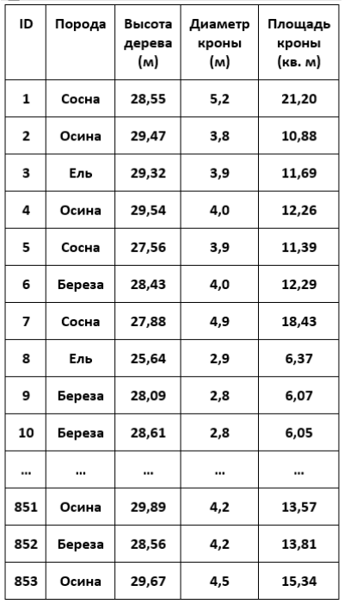
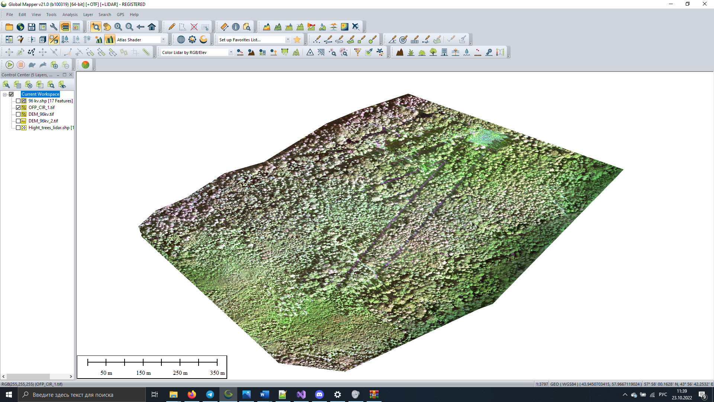
1
Проблема

Slide 3
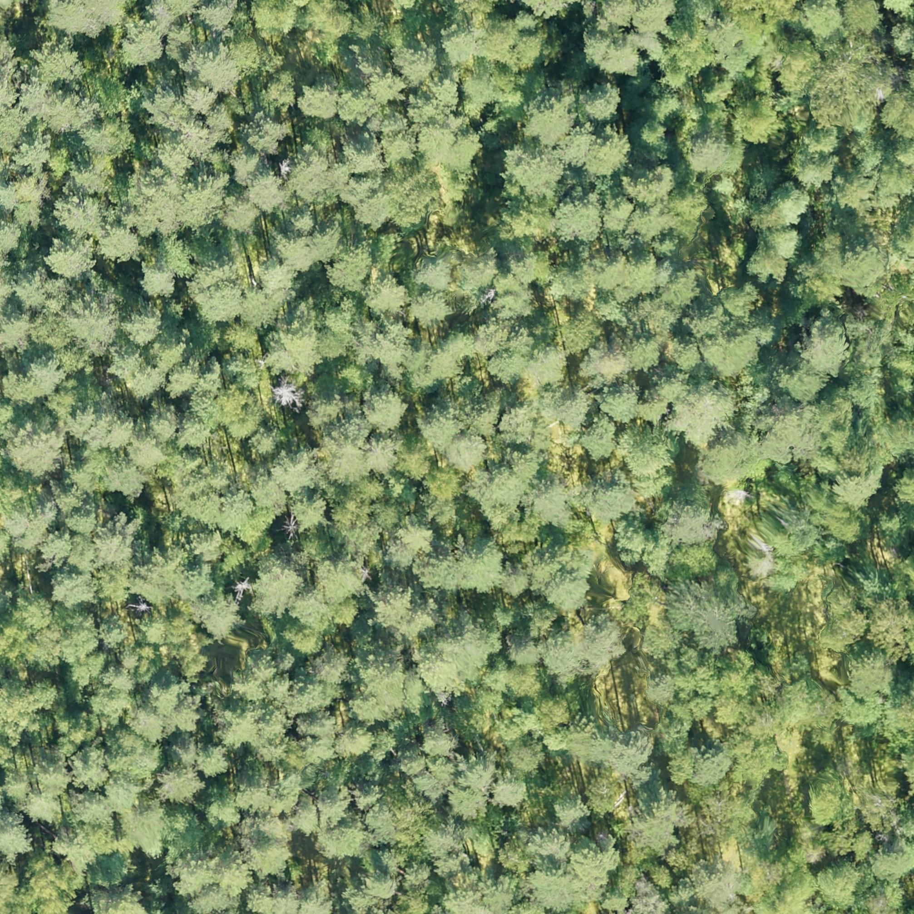
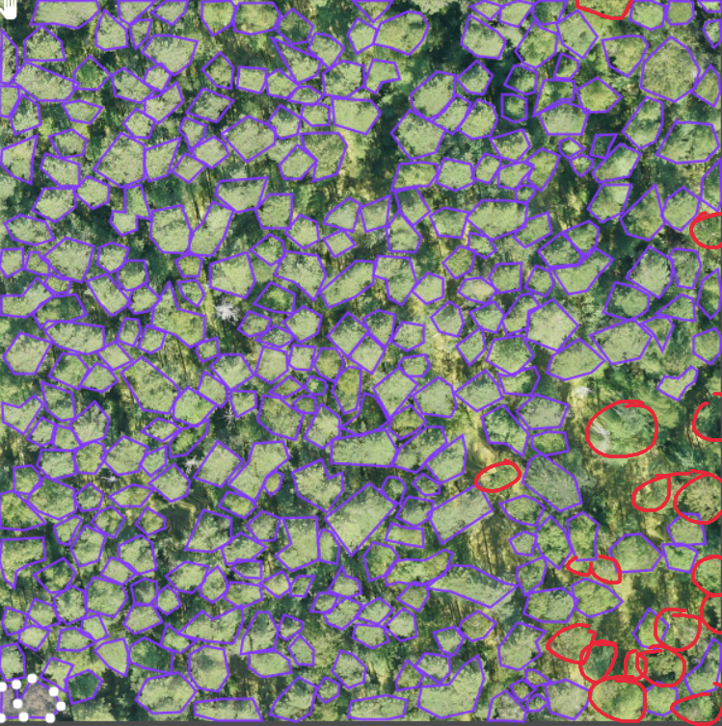
2
Решение
“Нарезка” ортофотоплана
Ортофотоплан
Разметка

Slide 4
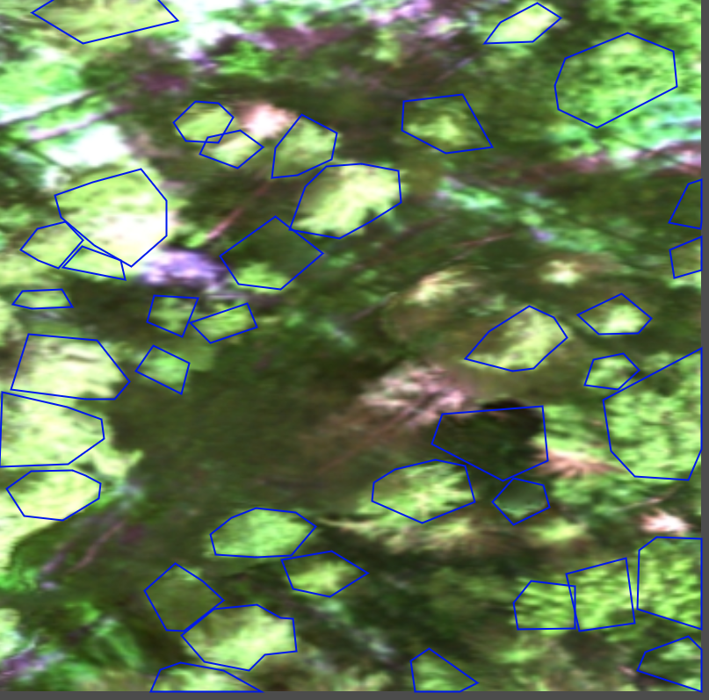
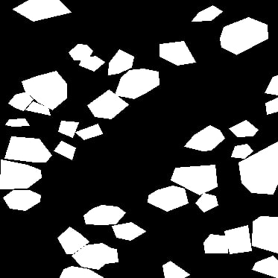
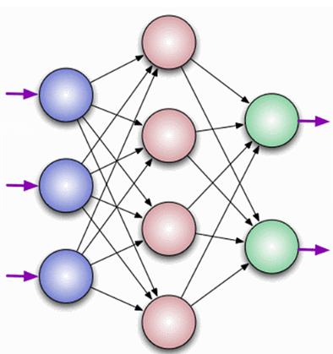
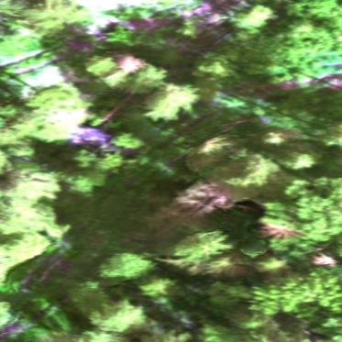
3
Решение
Маскирование
Обучение нейронки
Набор весов

Slide 5
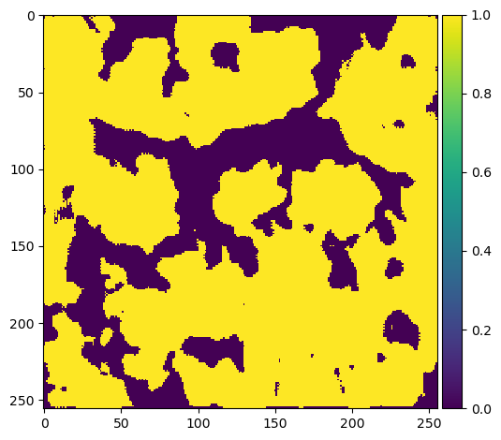
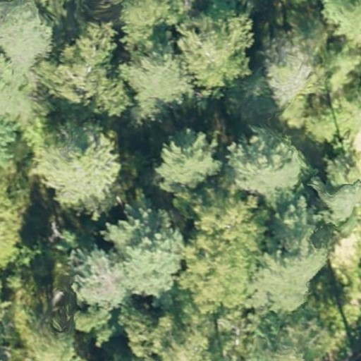
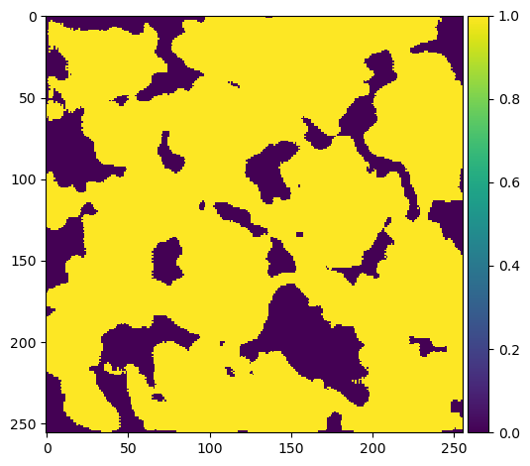
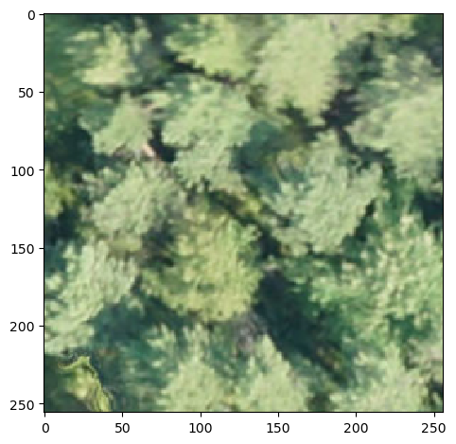
4
Решение
Набор весов

Slide 6

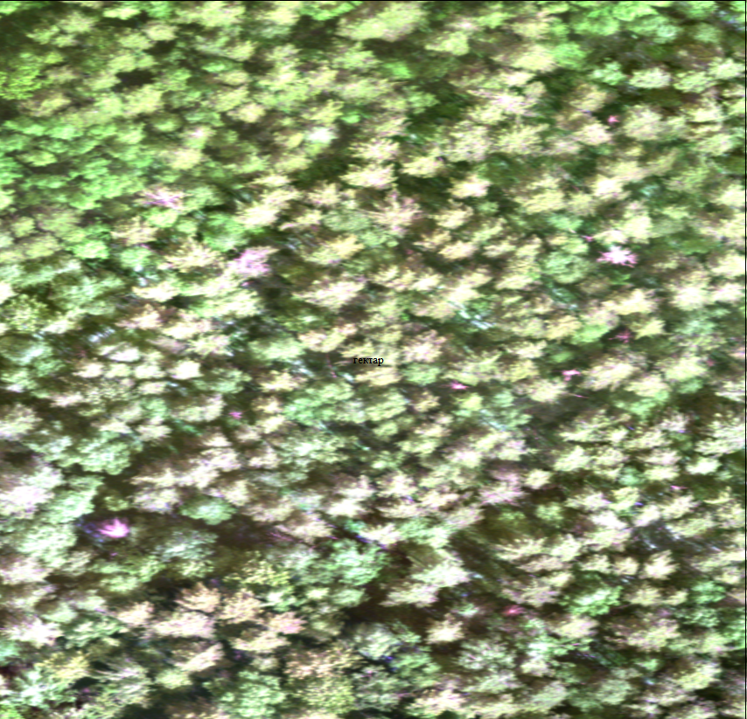
5
План развития
Размеченный датасет
Маска + Площадь
Скрипт-маскер
(создающий маски для учителя)
Гектар
Скрипт-аугментатор (увеличивающий датасет)
Нейронка и ее обучение
Время расчета ~10 [с]
Демо нейронки
GIT

Slide 7
6
План развития
1
Создание .shp файла и .dbf к нему
2
Написание скрипта деления изображений на меньшие
3
Написание скрипта, создающего маску по карте высот
4
Переход на более точную нейронную сеть
5
Выделение отдельных деревьев, их подсчет и определение параметров кроны
6
Классификация лиственных и хвойных деревьев
7
Создание нового датасета с размеченными типами деревьев
8
Обучение нейронки на решение проблемы классификации

Slide 8




7
Стек технологий
Python
● Большое количество библиотек
CUDA
● Снижение времени обучения нейронной сети
● Продвинутая поддержка GPU
● Запуск на любом устройстве
● Легкая поддержка модулей
● Большой набор готовых слоев
TensorFlow
● Высокоуровневая библиотека
● Легко читаемый код
● Высокая скорость работы
Keras

Slide 9

8
Демонстрация решения

Slide 10

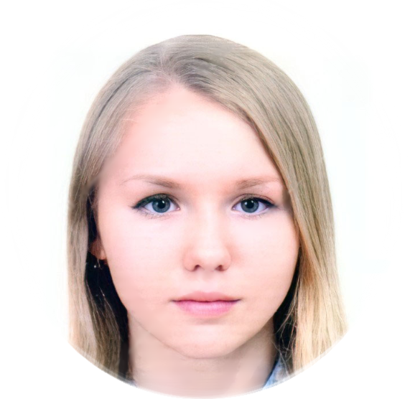



9
Команда
 | Пешиков В.Е. | - | management, data set, communication
 | Самсонова В.И. | - | design, research
 | Скворцов И.М. | - | ML, python, git
 | Стулов И.С. | - | data set, research
 | Чистов В.А. | - | ML, python

Slide 11
Спасибо за внимание!

